Slide 1
Cadru de lucru Pentru rezolvarea problemelor de tip stable matching
propusă de:
Student: Andreea-Eveline Giosanu
Coordonator Științific: Lect. Dr. Cristian Frăsinaru

Slide 2
Imagine de Ansamblu
Motivație
Stable-Matching
Clasificare
Definiție
One-to-one
One-to-many
Many-to-many
Modelarea Datelor
Serviciul REST
Concluzii și perspective de viitor

Slide 3
i. Motivație
Stable-Matching în ziua de astăzi;
Situații:
distribuirea studenților la opționale;
a profesorilor la diferite școli;
a rezidenților în spitale.
Gale și Shapley propun primul algoritm în 1962.

Slide 4
II. Stable Matching. ClasificAre
Problemele de Stable-Matching se împart în trei clase:
one-to-one (ex: problema Stable-Marriage);
one-to-many (ex: problemele Hospitals/Residents, College Admission);
many-to-many (ex: problemele Stable-Allocation, Teachers Repartition).

Slide 5
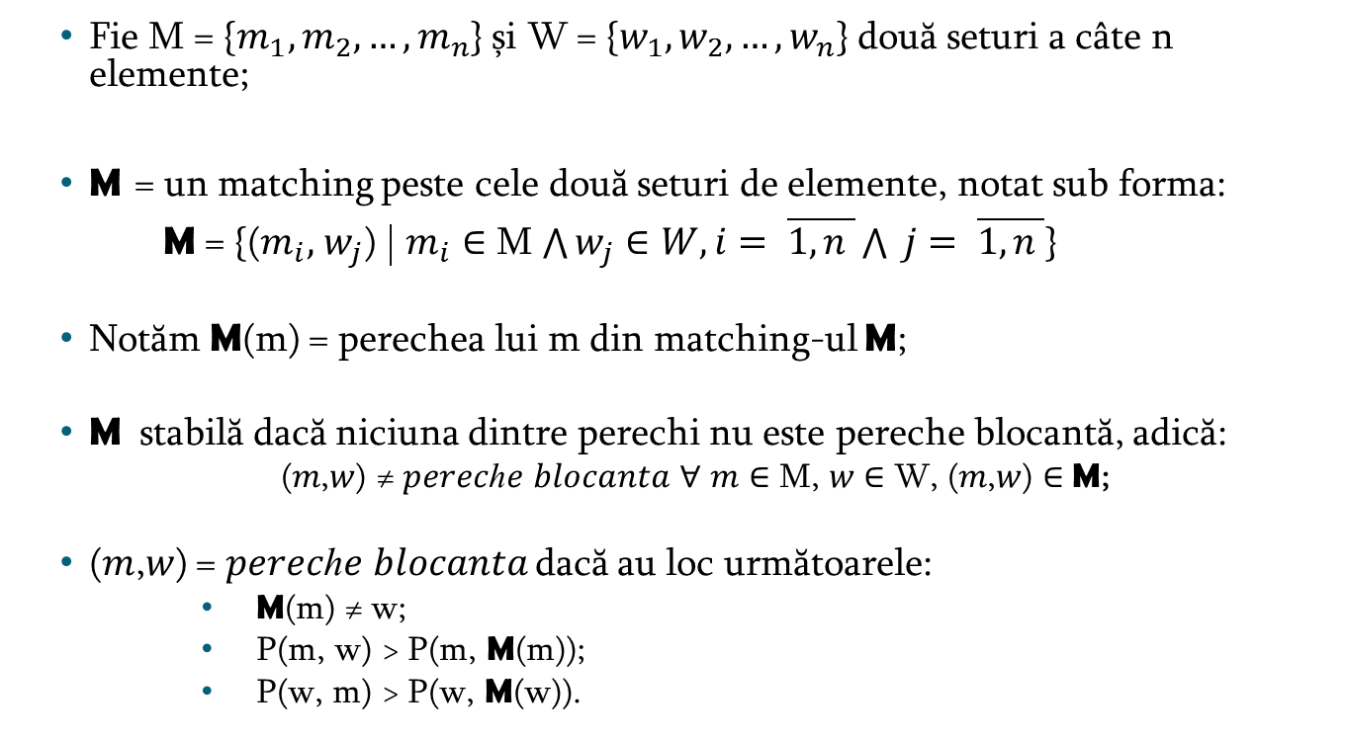
Stable Matching. Definiție
Fie M = {$m_{1},m_{2}{,…, m}_{n}$} și W = {$w_{1},w_{2}{,…, w}_{n}$} două seturi a câte n elemente;
M = un matching peste cele două seturi de elemente, notat sub forma:
M = {($m_{i},$ $w_{j}$) | $m_{i}∈$ M $\bigwedge{w_{j}∈W, i= \overline{1, n }}\bigwedge{ j= \overline{1, n }}$}
Notăm M(m) = perechea lui m din matching-ul M;
M stabilă dacă niciuna dintre perechi nu este pereche blocantă, adică:
(𝑚,𝑤) ≠ 𝑝𝑒𝑟𝑒𝑐ℎ𝑒 𝑏𝑙𝑜𝑐𝑎𝑛𝑡𝑎 ∀ 𝑚 ∈ M, 𝑤 ∈ W, (𝑚,𝑤) ∈ M;
(𝑚,𝑤) = 𝑝𝑒𝑟𝑒𝑐ℎ𝑒 𝑏𝑙𝑜𝑐𝑎𝑛𝑡𝑎 dacă au loc următoarele:
M(m) ≠ w;
P(m, w) > P(m, M(m));
P(w, m) > P(w, M(w)).

Slide 6
One – To – One. GS și KirÁly
Pentru problema clasică => algoritmul propus de Gale și Shapley;
Principiul de „acceptare întârziată”;
Extensii:
SMT
SMI
SMTI
Pentru instanțe de SMTI, pentru optimizarea dimensiunii stable matching-ului => algoritmul lui Király.

Slide 7
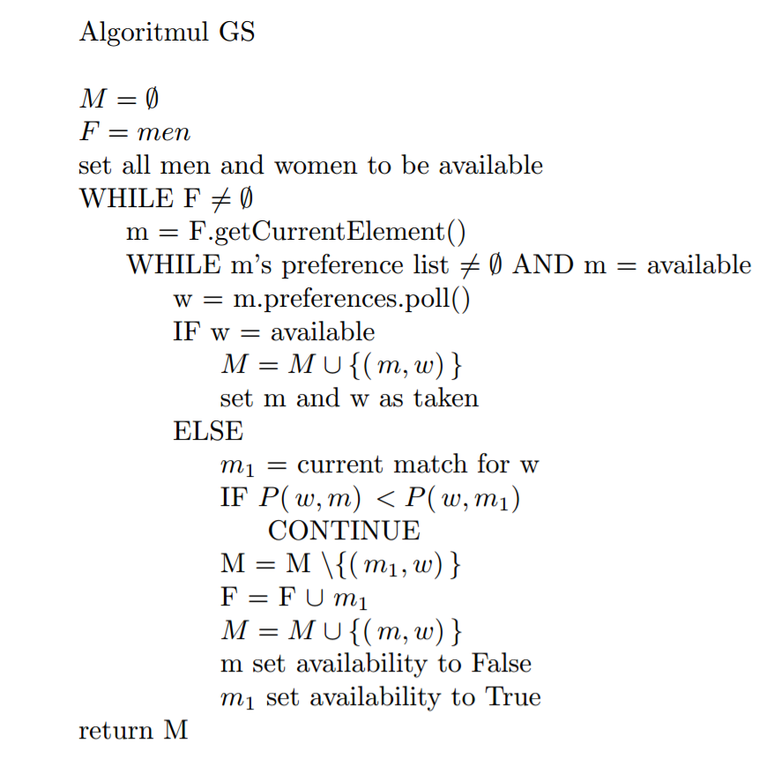

Slide 8
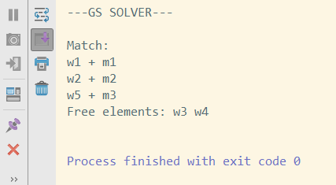
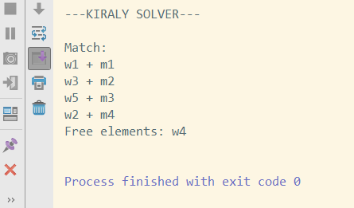

Comparație GS și KirÁly
Pe o anumită instanță cu 2 seturi a câte 5 elemente s-au obținut următoarele output-uri:
Deci ${|M}_{GS}|<{|M}_{K}|$

Slide 9
One - TO - many
Apare ideea de capacitate, dar doar la un set;
Noul tip de element: cuplurile;
Exemple de probleme: Hospitals/Residents, Courses Repartition.

Slide 10
Many-To - Many
Ambele seturi prezintă elemente cu capacități;
Exemple de probleme: Stable-Allocation și Teachers-Repartition;
La Stable-Allocation apare un nou element: unitățile;
La Teachers-Repartition apar: grupurile.

Slide 11
III. Modelarea Datelor
Reprezentări sub formă de XML-uri;
Elementele principale:
problem: tipul problemei
set: nume, dimensiune și elemente
+ capacități în cazul HR și MM
+ unități în cazul SA
preferences: numele elementului, lista de preferințe ordonată
+ grupuri în cazul MM
couples: în cazul HR

Slide 12
<?xml version="1.0" encoding="utf-8"?>
<problem name="SM" dimension="2D" description="Sample of SM instance">
<set name="women" size="3"> w1, w2, w3 </set>
<set name="men" size="3"> m1, m2, m3 </set>
<preferences name="m1">
<element name="w1" level="1" />
<element level="2" tie="true"> w2, w3 </element>
</preferences>
<preferences name="w1">
<element name="m1" level="1" />
<element name="m2" level="2" />
<element name="m3" level="2" />
</preferences>
</problem>
Exemplu minimal de de instanță

Slide 13
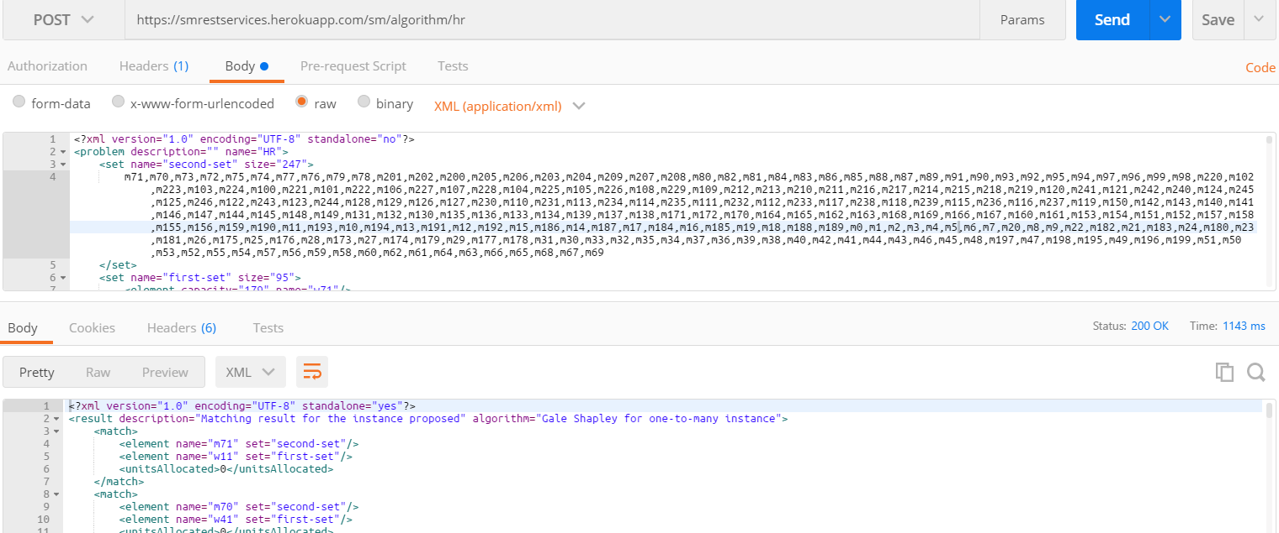
IV. Serviciul REST
Ruta destinată rezolvării problemelor se apelează printr-o cerere de tip POST la adresa:
http://smrestservices.herokuapp.com/sm/algorithm/{param}

Slide 14
Concluzii
Cadrul de lucru construit permite rezolvarea de diferite variante de probleme de Stable-Matching;
Situațiile pe care le tratează problemele sunt surprinse în realitate.

Slide 15
Perspective de Viitor
Construirea întregului set de Stable-Matchings și în funcție de un anumit scor, alegerea celui mai bun;
Există numeroase alte variante, precum:
Stable Roommates
Variante 3D
Students/Projects Allocation.

